Slide 1
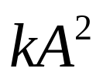
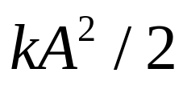
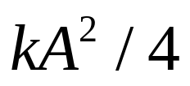
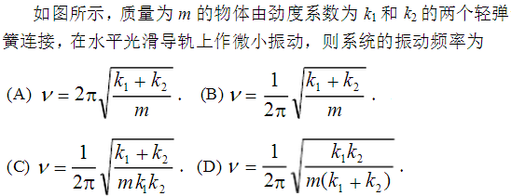
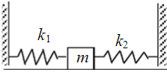
一、选择题
1. （1）弹簧振子在光滑水平面上做简谐振动时，弹性力在半个周期内所作的功为：
（A） （B） （C） （D）0
[ D ]
（2）
[ B ]
如图所示，平行单色光垂直照射到薄膜上，经上下两表面反射的两束光发生干涉，若薄膜厚度
e
n

n

n
n
为
，而且
，
●
的媒质中的波长，则两束反射光在相遇点的相位
为入射光在折射率为
1
2
3
1
1
差为：

Slide 2
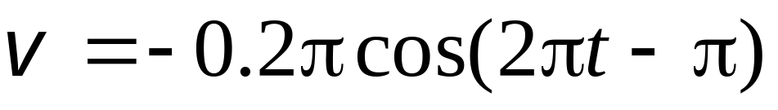
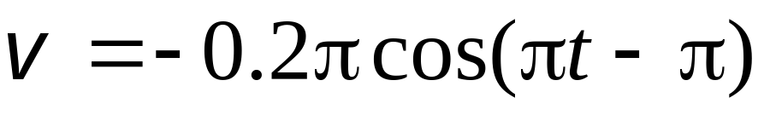
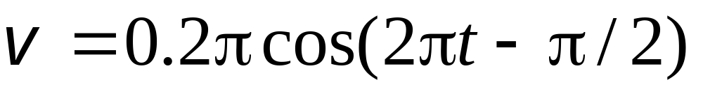
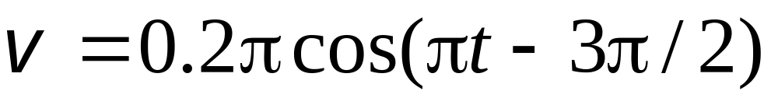
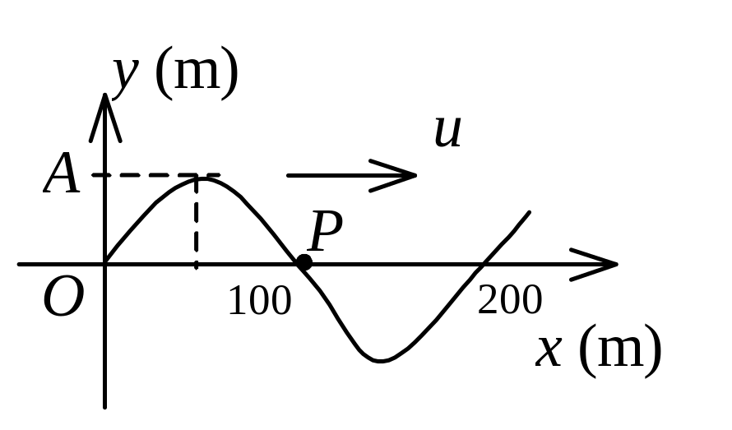
2(1) 图示一简谐波在t = 0时刻的波形图，波速 u = 200 m/s，则P处质点的振动速度表达式为：
(A) (SI)
(B) (SI)
(C) (SI)
(D) (SI)
[ A ]

Slide 3



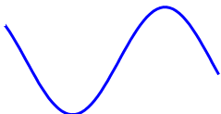



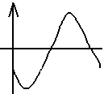
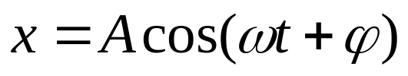



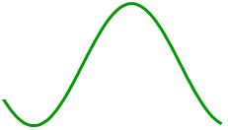



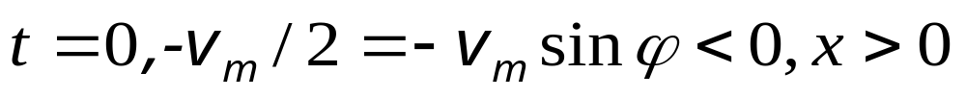


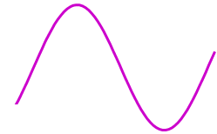
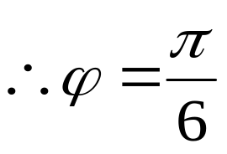
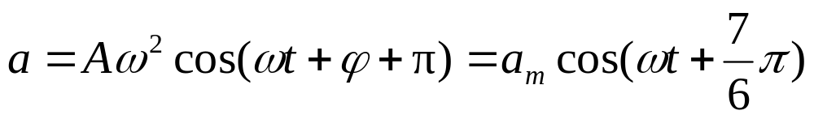

3(2)若一简谐振子的速度与时间的关系曲线如图所示，则加速度的初相位为
（A）π/6 ; （B） π/3
（C）5π/6 ; （D）7 π/6
图
[ D ]
v(m/s)
图
t(s)
O
-v_{m}/2
-v_{m}
图

Slide 4
4. 平面简谐波在弹性媒质中传播，在媒质质元从最大位移处回到平衡位置的过程中：
（A）它的势能转换成动能；
（B）它的动能转换成势能；
（C）它从相邻的一段媒质质元获得能量，其能量逐渐增加；
（D）它把自己的能量传给相邻的一段媒质质元，其能量逐渐减少。
[ C ]

Slide 5
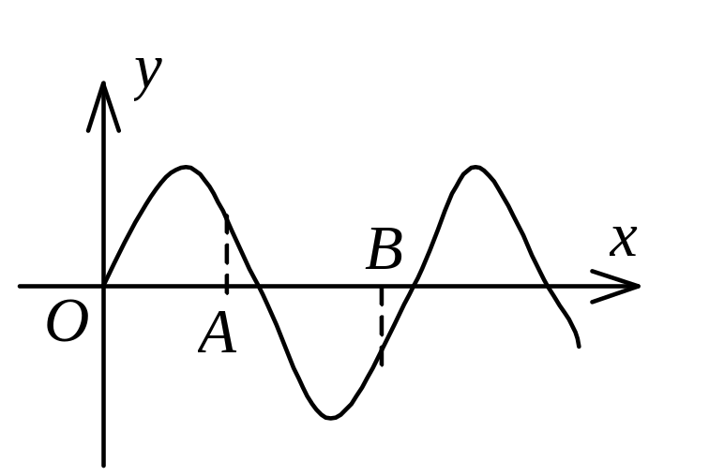
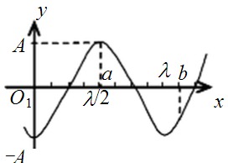
5. 图示一平面简谐机械波在t时刻的波形曲线。若此时A点处媒质质元的振动动能在增大，则：
(A) A点处质元的弹性势能在减小
(B) 波沿x轴负方向传播
(C) B点处质元的振动动能在减小
(D) 各点的波的能量密度都不随时间变化
[ B ]
6.某时刻驻波波形曲线如图所示，则a、b两点振动的相位差
（A）0； （B）π/2 ;
（C）π ； （D）5π/4
[ C ]

Slide 6
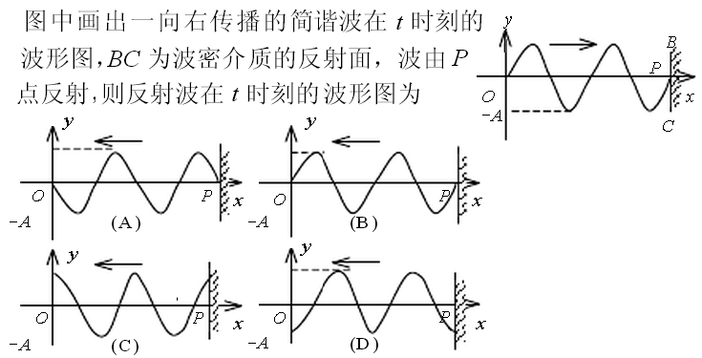
7.
[ B ]

Slide 7
8. 某元素的特征光谱中含有波长分别为λ₁=450nm和λ₂=750nm的光谱线。在光栅光谱中，这两种波长的谱线有重叠现象，重叠处λ₂的谱线的级数将是
（A）2，3，4，5… （B）2，5，8，11…
（C）2，4，6，8… （D）3，6，9，12…
[ D ]
9. 波长400nm~760nm的自然光光照射光栅，其衍射谱的第二级和第三级重叠，则第二级光谱重叠部分的波长范围是
（A）506.7nm~760nm （B） 400nm~506.7nm
（C） 600nm~760nm （D） 506.7nm~600nm
[ C ]

Slide 8
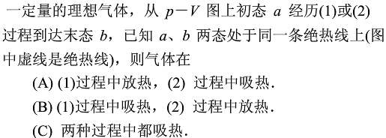
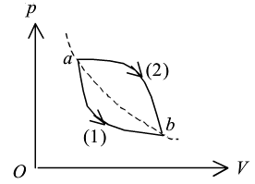
10.
[ A ]

Slide 9









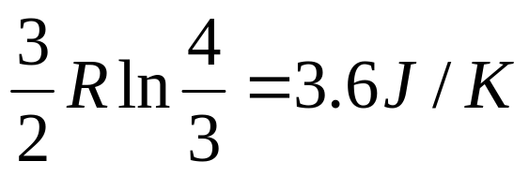
11. （1） 一定量的理想气体从体积 V₁ 膨胀到体积 V₂ 分别经历的过程是：AB 等压过程， AC 等温过程， AD 绝热过程，哪个过程熵增加最多？哪个过程熵增加为零？
[C]
（A） A C 熵增加最多，A D熵增加为零；
（B） A B 熵增加最多，A C熵增加为零；
（C） A B 熵增加最多，A D熵增加为零；
（D） A D 熵增加最多，A B熵增加为零；
（2）一容器中盛有1mol单原子分子理想气体，初态压强为p₀，温度为T₀，今使气体迅速吸热后重新达到平衡，压强增加为4p₀/3，则该过程 可逆过程（填“是”或“不是”），气体在这一过程中的熵变为ΔS= 。
不是,

Slide 10
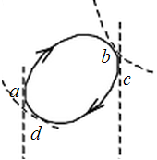
12. 理想气体经历如图中实线所示的循环过程，两条等体线分别和该循环 过程曲线相切于a、c点,两条等温线分别和该循环过程曲线相切于b、 d点a、b、c、d将该循环过程分成了ab、bc、cd、da四个阶段，则 该四个阶段中从图上可肯定为放热的阶段为
（A） ab． （B）bc．
（C） cd． （D） da．
【C】
p
解：
a→b,ΔE>0,W>0, ∴ Q>0
b→c,ΔE<0,W>0, ∴ Q正负不确定
c→d,ΔE<0,W<0, ∴ Q<0
V
d→a,ΔE>0,W<0, ∴ Q正负不确定
O

Slide 11
13. 关于热功转换和热量传递过程，有下面一些叙述：
﴾1﴿ 功可以完全变为热量，而热量不能完全变为功；
﴾2﴿ 一切热机的效率都只能够小于1；
﴾3﴿ 热量不能从低温物体向高温物体传递；
﴾4﴿ 热量从高温物体向低温物体传递是不可逆的．
以上这些叙述
﴾A﴿ 只有﴾2﴿ , ﴾4﴿正确； ﴾B﴿ 只有﴾2﴿, ﴾3﴿, ﴾4﴿正确；
﴾C﴿ 只有﴾1﴿ 、 ﴾3﴿ 、 ﴾4﴿正确； ﴾D﴿ 全部正确．
[ A ]
只有在不产生其它影响的条件下，从单一热源吸热全部变功才是不可能的。也就是说第二定律并不禁止下列情形：存在其他变化时，热全部变功。例子是理想气体等温膨胀

Slide 12
14. 两个完全相同的气缸内盛有同类气体，其初始状态相同，今使它们分别做绝热压缩至相同的体积，其中气缸A内的压缩过程是非准静态过程，而气缸B内的压缩过程则是准静态过程，比较这两种情况的温度变化
A．气缸A和B内气体的温度无变化
B．气缸A内的气体较B内气体的温度变化大
C．气缸A内的气体较B内气体的温度变化小
D．气缸A和B内气体的温度变化相同
[ B ]

Slide 13
15. 一个绝热容器，用质量可忽略的绝热板分成体积相等的两个部分．两边分别装入质量相等、温度相同的H₂气和O₂气．开始时绝热板P固定．然后释放之，板P将发生移动(绝热板与容器壁之间不漏气且摩擦可以忽略不计)，在达到新的平衡位置后，
若比较两边温度的高低，则结果是：
（A） H₂气比O₂气温度高．
（B） O₂气比H₂气温度高．
（C） 两边温度相等且等于原来的温度．
（D） 两边温度相等但比原来的温度降低了．
【B】

Slide 14


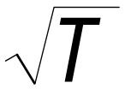
16. 在恒定不变的压强下，气体分子的平均碰撞频率 与气体的热力学温度T的关系为
(A) 与T 无关。
(B) 与 成正比。
(C) 与 成反比。
(D) 与T 成正比。
[ C ]

Slide 15
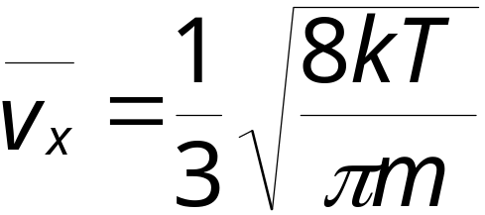
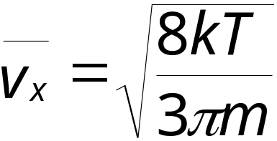
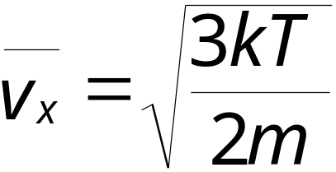
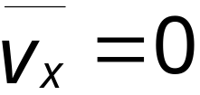
17. 容器中储有定量理想气体,温度为 T ,分子质量为 m ,则分子速度在 x 方向的分量的平均值为:（根据理想气体分子模型和统计假设讨论）
（A）
（B）
（C）
（D）
[ D ]

Slide 16
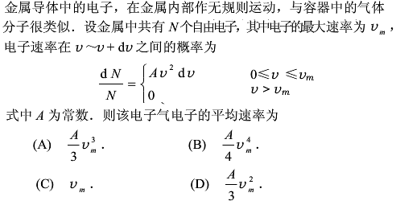
18.
[ B ]

Slide 17
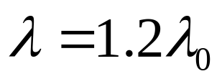
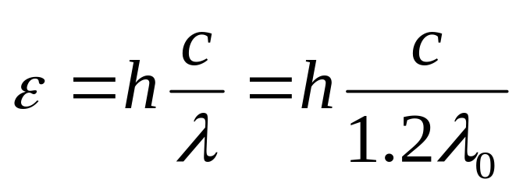
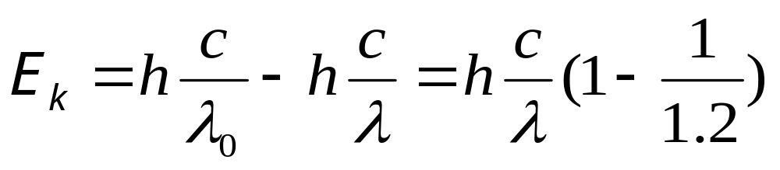
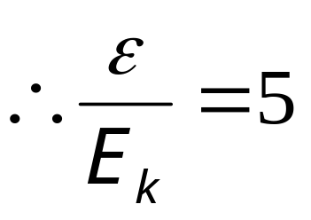
19. 康普顿效应实验中若散射光波长是入射光波长的1.2倍，则散射光光子能量 ε 与反冲电子动能E_{k}之比ε / E_{k}为
（A）2 ；（B） 3 ；（C） 4 ；（D） 5
解：
【D】

Slide 18
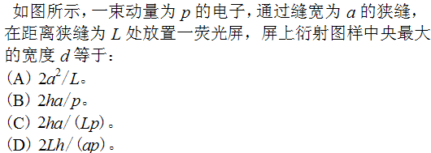
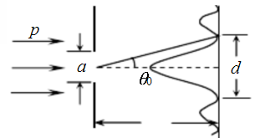
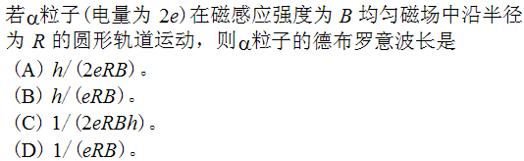
20.
[ D ]
21.
[ A ]

Slide 19
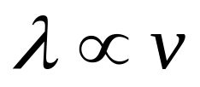
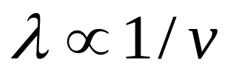
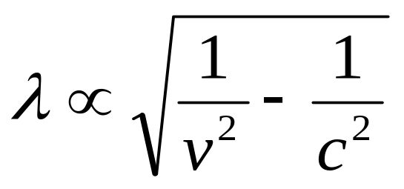
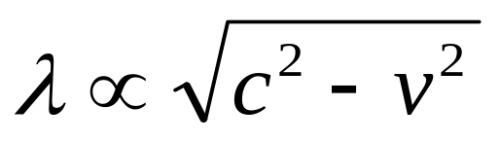
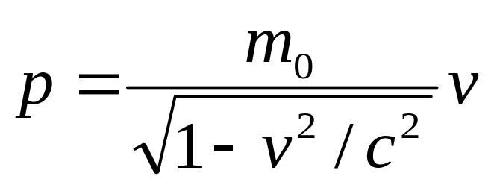
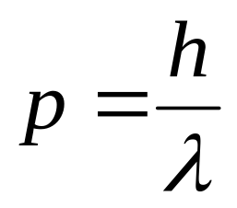
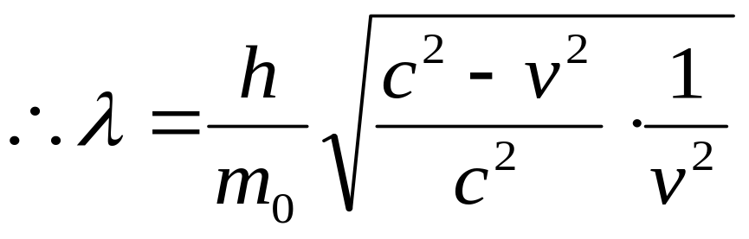
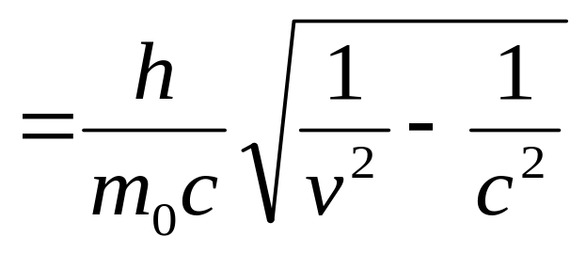
22. 静止质量不为零的微观粒子作高速运动，这时粒子物质波的波长 λ 与速度 v 有如下关系：
（A） ； （B） ；
（C） ； （D） .
解：
【C】

Slide 20

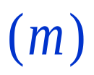


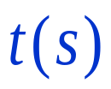





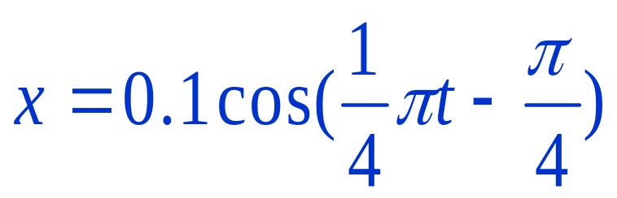
二、填空题
1. 已知简谐运动的x-t 图线，写出其振动方程
质点简谐运动方程为 .

Slide 21
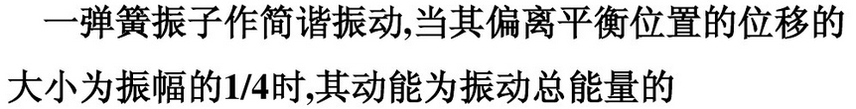


2. 在一平板上放质量为m =1.0kg的物体，平板在竖直方向上下作简谐振动，周期为T =0.5s，振幅A=0.02m。试求: (1)在位移最大时物体对平板的正压力为 ； (2)平板应以 A= 振幅作振动才能使重物开始跳离平板。
12.96 N
0.062 m
3.
15/16
4. 一波源以100W的功率向空间均匀发射球面波，波速为340m/s，在距波源10m处测得波的平均能流密度为
，该处的平均能量密度为 .

Slide 22









5（1）一平面简谐波沿ox轴传播，波动表达式为y=Acos[2π(νt-x/λ)+φ]，则x₁=L处介质质点振动的初相是 （1） ；与x₁处质点振动状态相同的其它质点的位置是 （2） ；与x₁处质点速度大小相同但方向相反的的其它质点的位置是 （3） 。
解：（1）
（2）
（3）对A(x₁)、B(x)有

Slide 23




5（2）已知在固定端x=0处反射的反射波方程式是y₁=Acos2π(νt-x/λ),设反射后波的强度不变,那么入射波方程式是 ；形成的驻波方程式是 。
6. 如图所示，S₁ 和S₂ 为同相位的两相干波源，相距为L，P 点距S₁ 为r；波源S₁ 在P 点引起的振动振幅为A₁，波源S₂ 在P 点引起的振动振幅为A₂，两波波长都是λ ，则P 点的振幅A____________
O
X

Slide 24

7. 图示为用双缝干涉来测定空气折射率 的装置。实验前，在长度为l 的两个相同密封玻璃管内都充以一大气压的空气。现将上管中的空气逐渐抽去直至真空，发现屏上波长为λ 的干涉条纹移过 N条，则光屏上干涉条纹 （向上、向下）移动，空气的折射率n= .
向下
Nλ / l+1
8. 用波长为 λ 的单色平行光垂直照射单缝，若屏上的P点为第2级明条纹位置，则由单缝两边缘发出的光到达P点处的光程差为 ，从P点看来，对该光波而言，狭缝处的波阵面可分成的半波带数为 个
2.5λ
5

Slide 25




9. 光强分别为I₀和4I₀的两束相干光相遇而发生干涉时，在相遇区域内有可能出现的最大光强是
9 I₀
10．将一束自然光和线偏振光的混合光垂直入射一偏振片，若以入射光束为轴转动偏振片，测得透射光强度的最大值是最小值的3倍，求入射光束中自然光与线偏振光的光强之比值 。
解：设自然光强为I₀ ，线偏振光强为I
所以透射光总强度：最小值 ，最大值
即两光束的光强相同
根据
得
2. p182 11 – 40

Slide 26





11. 有ν摩尔理想气体，作如图所示的循环过程abcda，其中acb为半圆弧，b-a为等压过程，p_{c}=2p_{a}，在此循环过程中气体净吸收热量为
Q ν C_{p}(T_{b}-T_{a}）. （填：>，<或=）
p
分析：
c
p_{c}
p_{a}
b
a
D
O
V_{a}
V_{b}
V

Slide 27




12．将一束自然光和线偏振光的混合光垂直入射一偏振片，若以入射光束为轴转动偏振片，测得透射光强度的最大值是最小值的3倍，求入射光束中自然光与线偏振光的光强之比值 。
解：设自然光强为I₀ ，线偏振光强为I
所以透射光总强度：最小值 ，最大值
根据
即两光束的光强相同
得
2. p182 11 – 40

Slide 28

三、计算题
1. 一轻弹簧在60 N 的拉力下伸长30 cm。现把质量为4 kg 的物体悬挂在该弹簧的下端并使之静止，再把物体向下拉10 cm，然后由静止释放并开始计时。求：(1) 物体的振动方程；(2) 物体在平衡位置上方5 cm 时弹簧对物体的拉力；(3) 物体从第一次越过平衡位置时刻起到它运动到上方5 cm 处所需要的最短时间。

Slide 29







解：选平衡位置为原点，x 轴指向下方
k = f/x =200 N/m
（1）
（2）x = -0.05m
（3）

Slide 30






2.

Slide 31



3. 如图所示，两相干波源在x轴上的位置为S₁和S₂，其间距离为d = 30 m，S₁位于坐标原点O。设波只沿x轴正负方向传播，单独传播时强度保持不变。x₁ = 9 m 和x₂ = 12 m处的两点是相邻的两个因干涉而静止的点。求两波的波长和两波源间最小相位差。
解：设S₁和S₂的振动相位分别为f ₁和f ₂．
在x₁点两波引起的振动相位差
在x₂点两波引起的振动相位差：

Slide 32




两式相减得：
x₁ = 9 m, x₂ = 12 m ,d = 30 m
当k = -2、-3时相位差最小：

Slide 33






4 一弦上的驻波方程式为 y=0.03cos(1.6πx)cos(550πt) (SI)，（1）若将此驻波看成是由传播方向相反，振幅及波速均相同的两列相干波叠加而成的，求它们的振幅及波速；（2）求相邻波节之间的距离；（3）求t =3.0×10⁻³s时位于 x =0.625m处质点的振动速度.
解：（1）驻波方程式
：
得到
（2）相邻波节之间的距离
（3）

Slide 34




5. 有一衍射光栅，每毫米200条透光缝，每条透光缝的宽度为2μm ，在光栅后放一焦距f=1m的凸透镜,现以λ=600nm的单色平行光垂直照射光栅,求:(1)透光缝的单缝衍射中央明条纹宽度为多少?(2)在该宽度内有几个光栅衍射主极大?（3）在（置于透镜焦平面上的）屏上，一共可以观察到多少个光强主极大？
解：
（1）
单缝衍射中央明条纹宽度

Slide 35




（2）
而
在该宽度内有5个光栅衍射主极大（ k=0,±1,±2 ）
（3）
缺级：
所以第5级缺级
屏上共有17-2=15个主极大（k=0, ±1,±2 ,±3,±4, ±6,±7 ,±8 ）

Slide 36







6.

Slide 37









7. 容器的体积为2V₀ ，绝热板C 将其隔为体积相等的A、B 两个部分，A 内储有1mol 单原子理想气体，B 内储有2mol 双原子理想气体，A、B 两部分的压强均为p₀ 。
（1）求A、B 两部分气体各自的内能；
（2）现抽出绝热板C，求两种气体混合后达到平衡时的压强和温度。
解：（1）
（2）
混合前后内能不变

Slide 38


T(K）
8. 1mol 单原子分子理想气体的循环过程如图所示。
a
b
600
求
(1) 作出 p−V 图
(2) 此循环效率
c
解
O
(1) p−V 图
1
2
V（10⁻³m³）
(2) ab是等温过程，有
p（10⁻³R）
600
a
300
b
bc是等压过程，有
c
O
1
2
V（10⁻³m³）

Slide 39



ca是等体过程
循环过程中系统吸热
循环过程中系统放热
此循环效率

Slide 40


9. p275 13 –30

Slide 41


10.（1）夏季的致冷空调， 须将室内热 量排到室外设为2×10⁴J⋅S⁻¹ ，若室内温度为27° C 室外温度为37° C ，求该致冷机所 需最小功率。
（2）冬天将致冷机换向，使他从室外取热传入室内,若室外温度为 -3° C ，室内保持 27° C ，仍然用上面的空调所耗功率，则每秒传入室内的热量是多少？
28 .

Slide 42





11（1）用波长为λ=0.20μm的电磁波照射一铜球，铜球能放出电子，现将此铜球充电，试求：铜球的电势达到多高时不再放出电子？（铜的逸出功为W=4.10eV）
方法一：当铜球充电达到正电势U时，表层电子的电势能为
这相当于将铜的逸出功由W变为
因此有
当 时，铜球不再放出电子
即 时，铜球不再放出电子

Slide 43

方法二：把U当作遏止电压，因此有
当 时，铜球不再放出电子
即 时，铜球不再放出电子

Slide 44







11（2） 用德布罗意波仿照弦振动的驻波公式，来求解一维无限深势阱中自由粒子的能量和动量表达式.
解：由两端固定的弦驻波的条件：
由德布罗意关系式
一维无限深势阱中
自由粒子的能量和动量都是量子化的.

Slide 45
12. 用德布罗意波仿照弦振动的驻波公式，来求解一维无限深势阱中自由粒子的能量和动量表达式.
解：由两端固定的弦驻波的条件：
由德布罗意关系式
一维无限深势阱中
自由粒子的能量和动量都是量子化的.

Slide 46





13. 一电子被限制在宽度为1.0×10⁻¹⁰m的一维无限深势阱中，试求：（1）电子从基态跃迁到第一激发态需给它多少能量？（2）在基态时，电子在x₁=0.090×10⁻¹⁰m到x₂=0.110×10⁻¹⁰m之间的概率为多少？（3）在第一激发态时，电子在x’₁=0到x’₂=0.25×10⁻¹⁰m之间出现的概率．
解：a = 1.0×10⁻¹⁰m
（1）电子从基态跃迁到第一激发态所需能量
（2）一维无限深势阱波函数
在基态时

Slide 47






a = 1.0×10⁻¹⁰m
在基态时，电子在x₁=0.090×10⁻¹⁰m到x₂=0.110×10⁻¹⁰m之间的概率
（3）在第一激发态时，电子在x’₁=0到x’₂=0.25×10⁻¹⁰m之间出现的概率

Slide 48

14. 在描述原子内电子状态的量子数 n，l，m_{l} 中；
（1）当 n = 5时， l 的可能值是多少？
（2）当 l = 5时， m_{l} 的可能值是多少？
（3）当 l = 4时， n 的最小可能值是多少？
（4）当 n = 3时，电子可能的状态数是多少？
解：
（1）当 n = 5时， l 的可能值为5个，分别是 l =0,1,2,3,4
（2）当 l = 5时， m_{l} 的可能值为11个，分别是
m_{l} = 0,±1, ±2 ,±3 ,±4 ,±5
（3）当 l = 4时， n 的最小可能值为5
（4）当 n = 3时，电子可能的状态数为

